Slide 1
Srovnávací morfologie obratlovců
II
Ontogeneze
Tomáš Bartonička

Slide 2
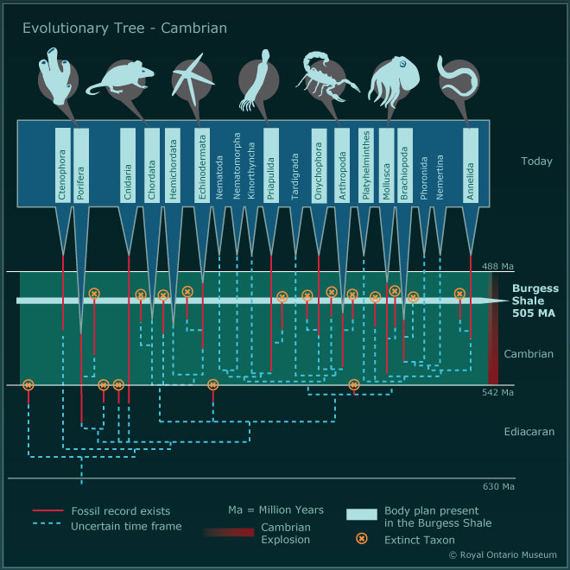
2. Ontogeneze
Kambrická exploze:
Vymezení a ustálení všech hlavních kmenů a jejich vývojového potenciálu – veškerá disparita v období 540-490 mil. let (1% historie Země)

Slide 3
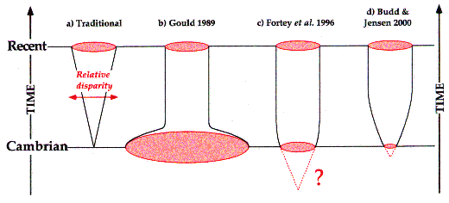
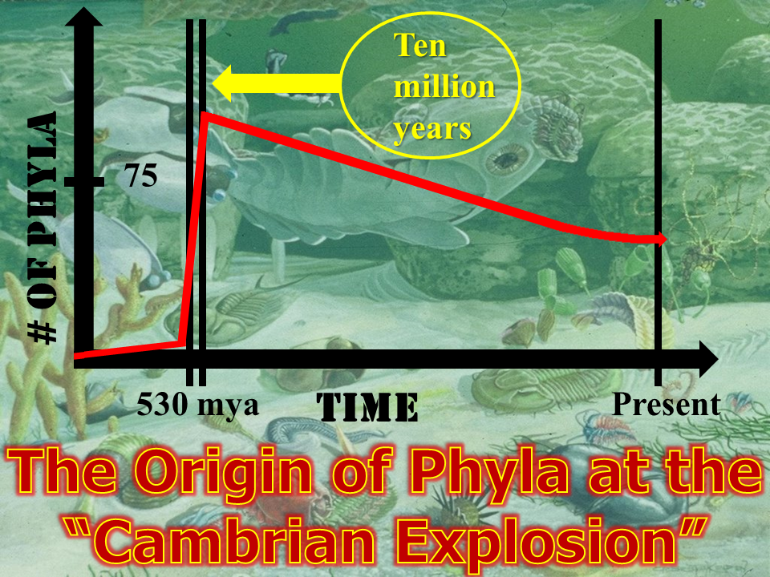

Slide 4
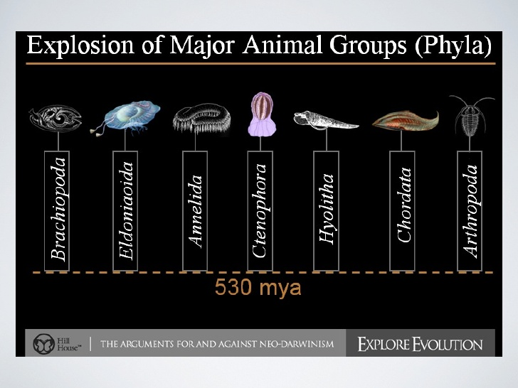
De facto každý tělní plán vznikl z jedné zásadní evoluční události
…a má nezávislou evoluční historii dále než 550 mil. let

Slide 5
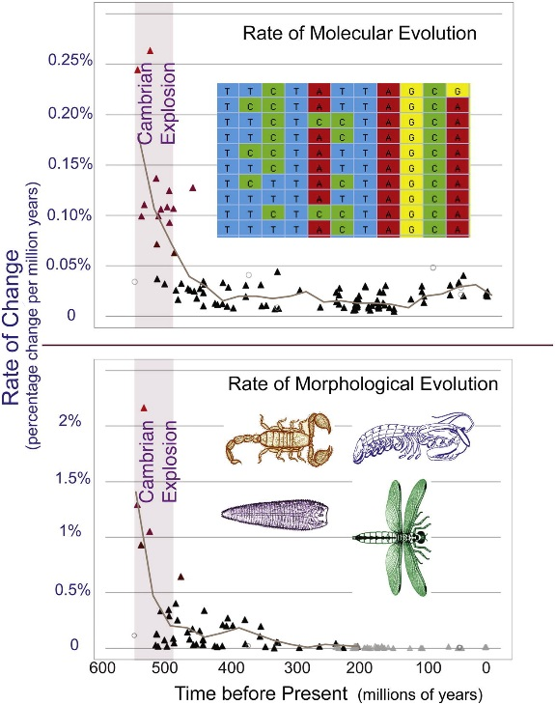
Prudký pokles…
Současná morfologická evoluce je omezená
Disparita neroste
Genetické evoluce stagnuje

Slide 6
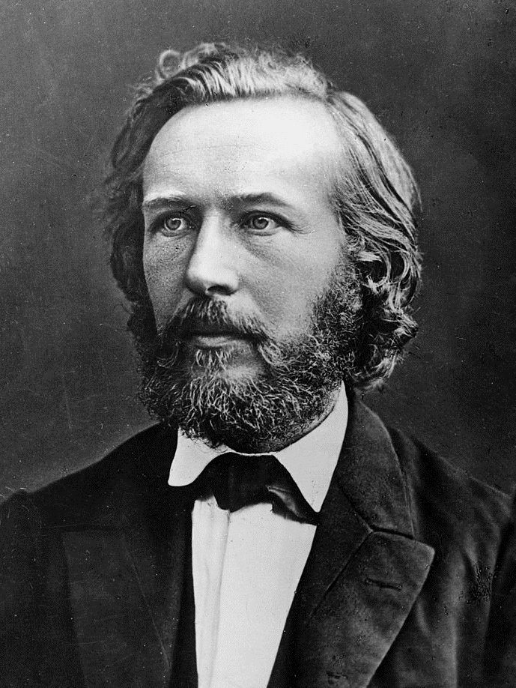
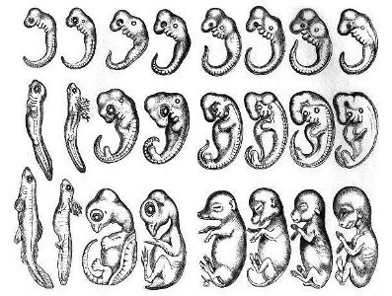
Souvislost evoluce a ontogeneze
Otázkou je jak vznikají tvary a jak změny v ontogenezi ovlivňují fylogenezi a evoluci.
Jde o jakousi souslednost ontogenezí – rekapitulace fylogeneze – Ernst Haeckel?
Životní cyklus a specializace jednotlivých stádií.
Ale …Fylogeneze = sled ontogenezí!
Evoluční změny mohou jednoduše vznikat
změnou časování událostí (heterochronie) či změnou místa/topicity (heterotopie) událostí u potomka vs. předka

Slide 7
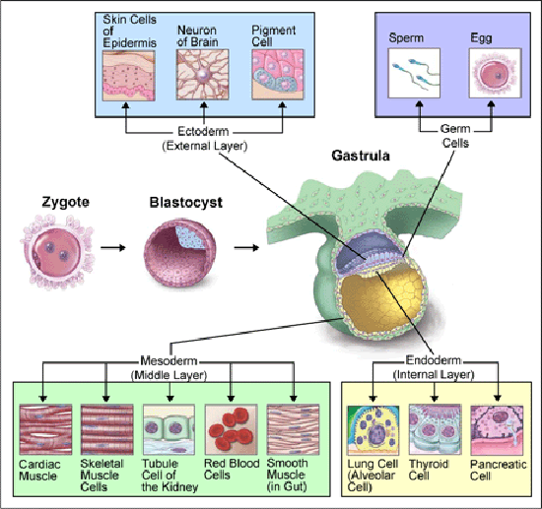
Jak vznikají tvary během ontogeneze ?
Metazoa) vytvářejí zárodečné vrstvy (listy).
Ty poskytují materiál k další diferenciaci tkání a orgánů.
Organogeneze = teorie zárodečných vrstev

Slide 8
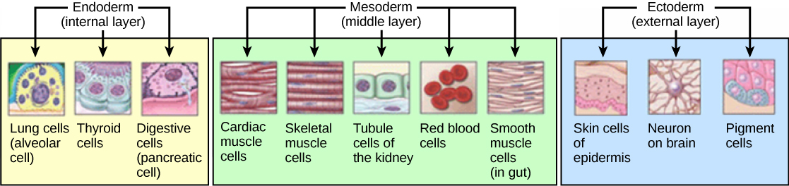
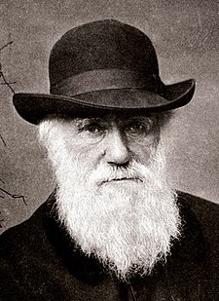
Gastrulace – gastrula – vznik zárodečných vrstev – vznik homologických orgánů
Ontogenetické – embryologické důkazy evoluce přináší i
Charles Darwin

Slide 9
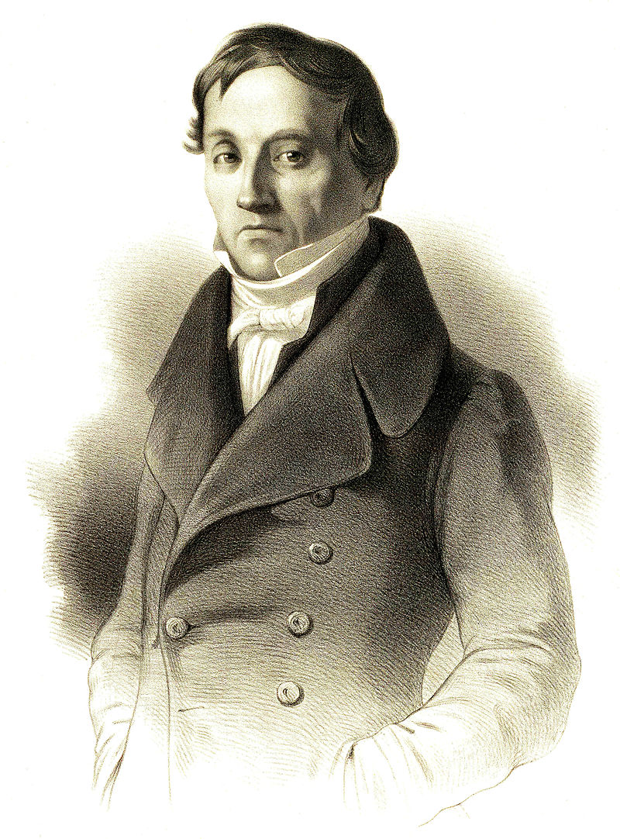
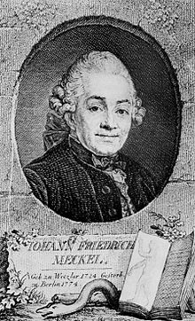
Zmínky o významu embryologických znaků již ale ještě před Darwinem
Karl Ernst von Baer
generalizace embryonálních vývojových řad
= biogenetický zákon:
• Obecné znaky se v průběhu ontogenese objevují dříve než ty
odvozené;
• Odvozené znaky se vyvíjejí ze znaků obecných a znaky obecné
ze znaků ještě obecnějších v dřívějším vývoji;
• Embrya odlišných druhů se postupně odlišují jedno po druhém;
• Embrya vyšších organismů procházejí stadii, kdy jsou podobná
embryím, ne však adultům nižších organismů.
Johann Friedrich Meckel

Slide 10
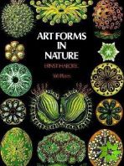
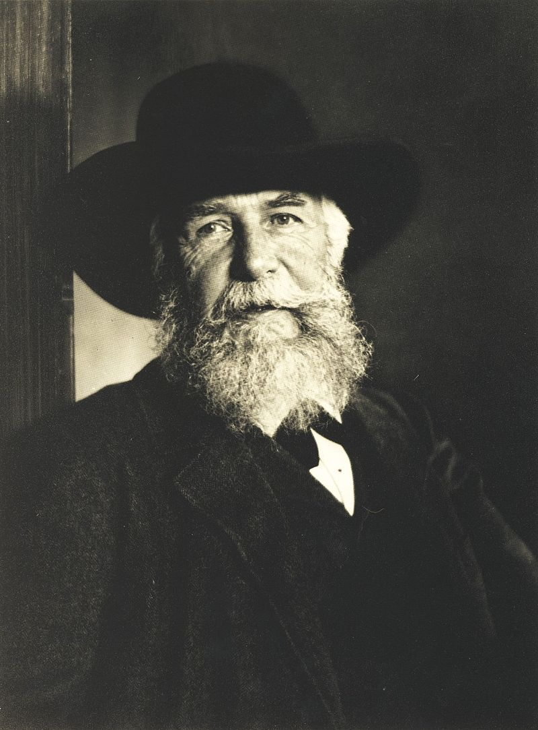
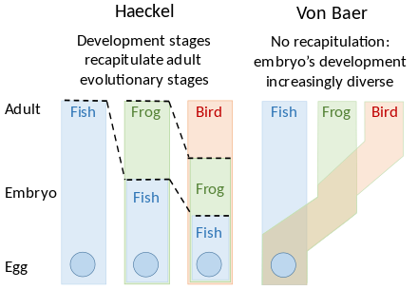
Vztah ontogeneze a evoluce:
ontogeneze představuje důležitý zdroj informace
Ernst Haeckel
pravidlo rekapitulace
(ontogeneze „rekapituluje“ fylogenezi):
• Počáteční stadia jsou univerzální: blastula, gastrula, neurula
ALE…
• Fylotyp (fylotypické stadium) – stadium se znaky skupiny), u strunatců pharyngula

Slide 11
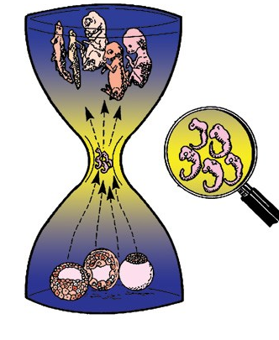
Přesýpací hodiny v embryologii
ALE…nejranější stadia vývoje embrya různých druhů v rámci kmene se velmi různí, a teprve poté nastává takzvané »fylotypové stadium« (z fyllum = řecky »kmen«) výrazné anatomické podobnosti, jak je popsali Haeckel a von Baer.
Fylotypové stádium – pouze zde bude zárodek kopinatce, mihule, kuřete a člověka k nerozeznání.
Vývoj jedinců ze stejného „kmene“(skupiny) tedy připomíná jakési »přesýpací hodiny«.

Slide 12
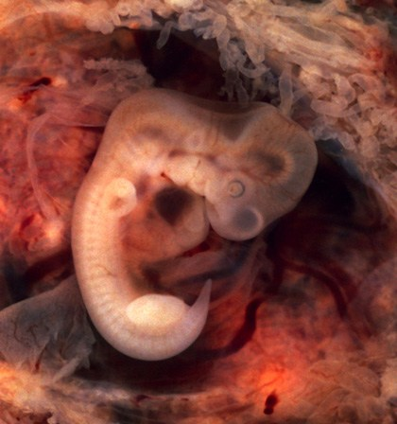
Genová exprese byla u všech druhů nejpodobnější ve fázi »rozšířené břišní zárodečné pásky« (extended germband), která je již tradičně považována za fylotypové stadium hmyzu.
Model fylotypu je skutečným biologickým fenoménem, který definuje kmeny živočichů a omezuje jejich rozrůznění v průběhu evolučního procesu.
Platí že znak, který se v ontogenezi objevuje dříve, je původnější.
Neměnnost fylotypu je důsledkem »stabilizující selekce«. Z populace odstraňuje veškeré odchylky od optimálních hodnot.
„Stabilizační selekce je nejsilnější ve fylotypovém stadiu, což má za následek podobnou genovou expresi a z toho vyplývající neměnnou stavbu těla.

Slide 13
heterochronie a heterotopie
principiální mechanismy
evolučních změn

Slide 14
Nicméně obecně ja známo jen málo tělních plánů
udržovano pomocí vývojových omezení (constraints)
Fenotypově za to mohou fylotypová konzervativní stádia.
Odolnost morfotypu vůči změnám je základní vlastností a je výsledkem vnitřních vývojových omezení – genetických i epigenetických.
Embryo, které se odlišuje je odstraněno!

Slide 15
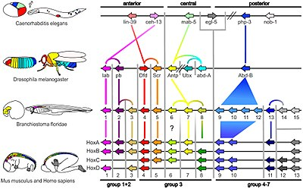
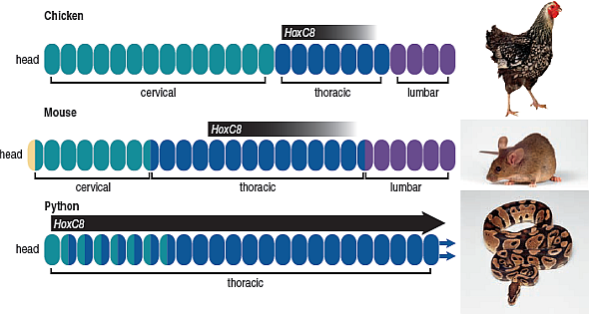
Zootyp: myšlený archetyp či předek živočichů s dvojstrannou symetrií těla,
deﬁnován identickou koexpresí Hox genů
Hox geny determinují formu, počet a evoluci opakujících se částí:
kuře vs. had, exprese genu Hoxc-6 v hrudních obratlech nesoucí žebra

Slide 16
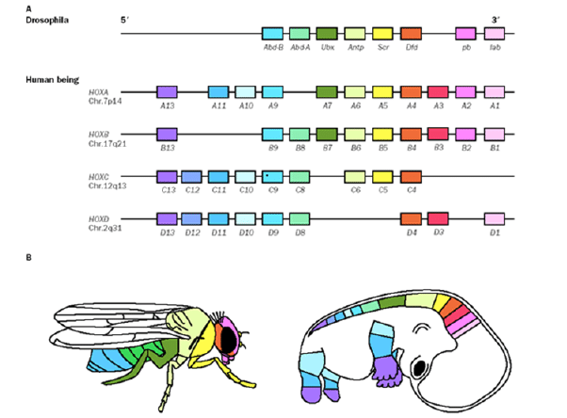
Pozor – Hox geny kontrolují pozici, nikoliv strukturní identitu
V genech není zapsán výsledný fenotyp, ale obsahují pouze návod k sestavení tělních plánů – návod se může vyvíjet, je tedy modulární a obsahuje předešlé návody, které si s sebou již nesou různá předchozí omezení.

Slide 17
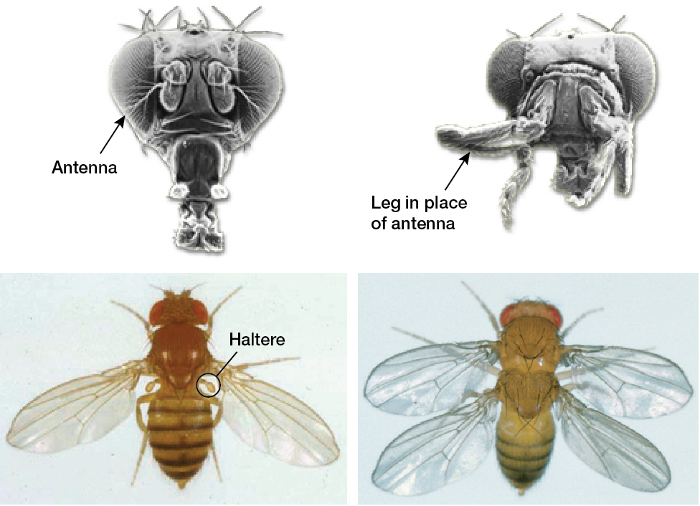
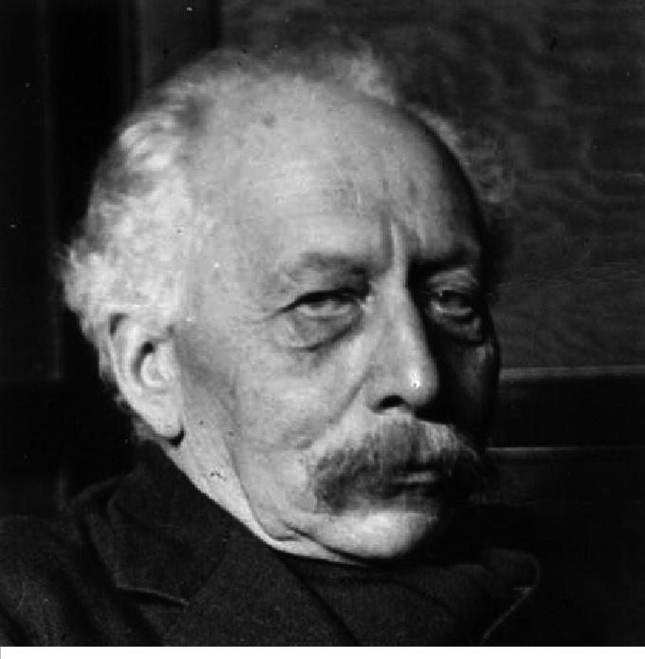
"Hoxgeny jsou odpovědné za morfologickou diversitu na organismální i evoluční úrovni.
jak dokládá homeotická transformace
William Bateson
Ukázal, jak jeden segment byl transformován v jiný

Slide 18
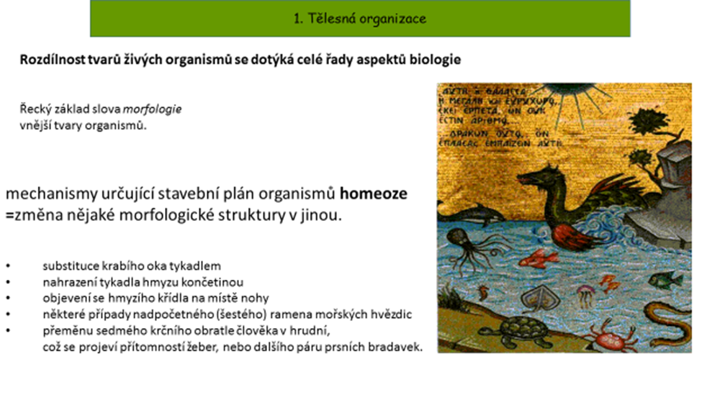

Slide 19
Vývojová morfologie
•Důležitost ontogeneze pro pochopení adultní morfologie;
ontogeneze, životní cyklus, vajíčka, rýhování, gastrulace;
embryonální původ orgánových soustav
• „Aktivizovaný ektoderm“ obratlovců: buňky neurální lišty a preplakodální zóna
• Evoluční změny ve vývojovém cyklu, larvy, typy a morfologie larev

Slide 20
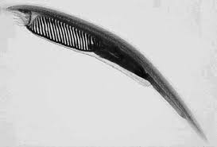
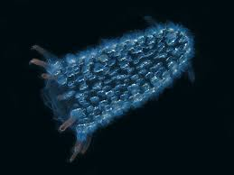
sdílené charakteristiky vývoje – homologie – systematika
Průběh ontogeneze notochordu kopinatce a pláštěnce
Stejně tak i možno sledovat ontogenezi vývojového cyklu
gametogeneze - oplození - rýhování - gastrulace - organogeneze -
larva –možná metamorfóza – dospělec

Slide 21
Raná embryologie
Embryonální původ orgánových soustav
a tělních dutin
vztah zárodečných listů
kontinuální proces, ale jednotlivé fáze
morula, blastula, gastrula...neurula
embryo
extraembryonální oblast
organogeneze

Slide 22
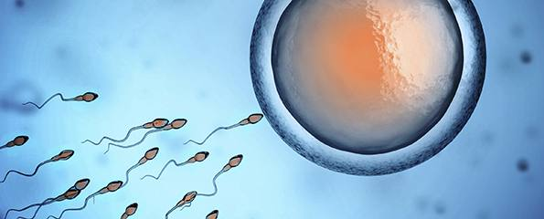
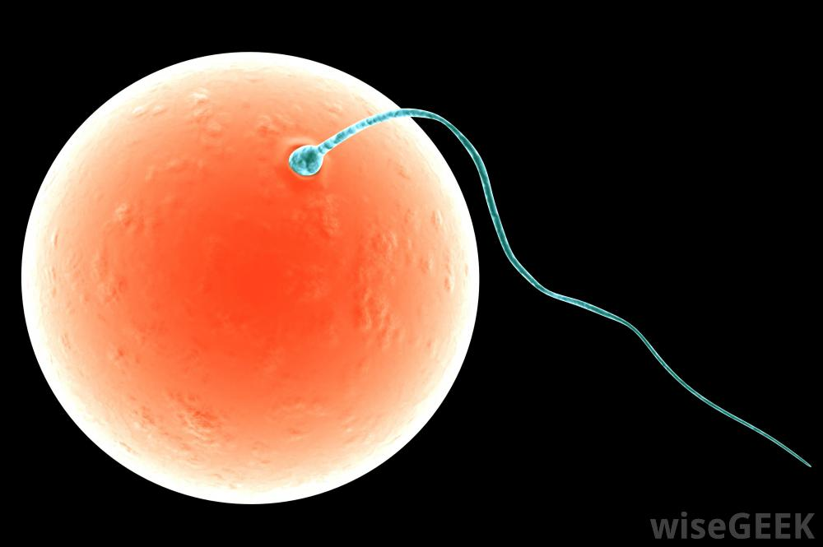
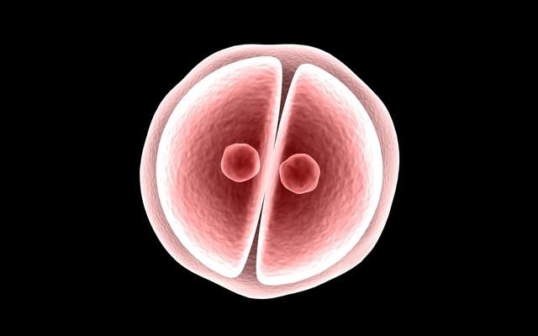
vznik gamet (gametogeneze) a oplození, splynutí gamet

Slide 23
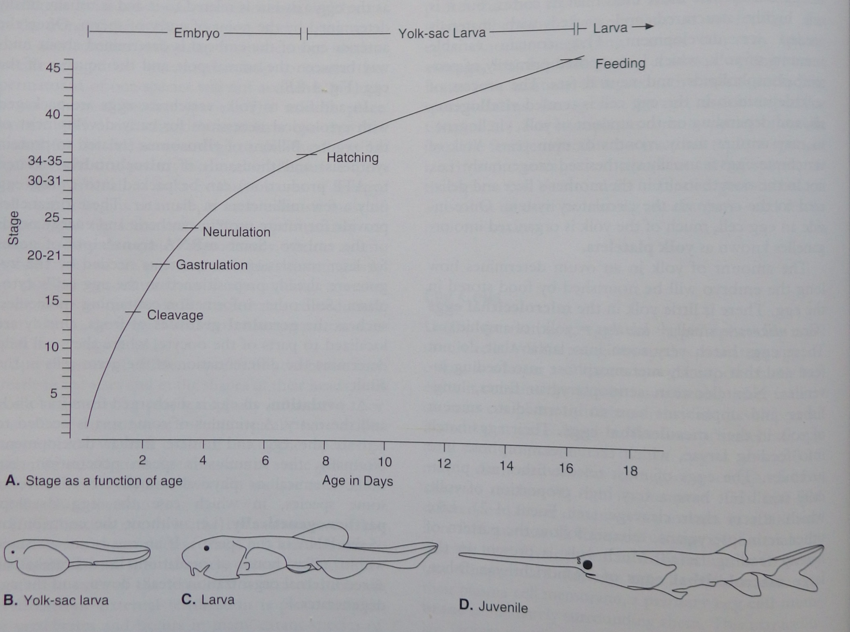

Slide 24
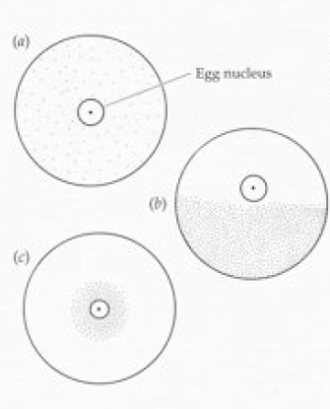
Vajíčka (dle rozložení žloutku):
• isolecitální: iso=stejný
• telolecitální: žloutek koncentrován u
vegetálního pólu buňky/vejce
• centrolecitální: žloutek koncentrován u centra
Vajíčka (dle množství žloutku;
málo-mnoho)
• alecitální
• oligolecitální
• mesolecitální
• polylecitální
Typ vajíčka zásadně předurčuje typ rýhování! holoblastické (úplné) vs. Meroblastické (část)

Slide 25
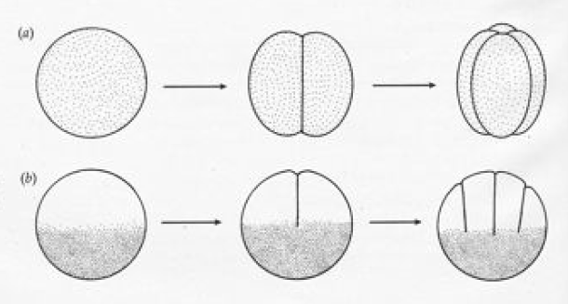
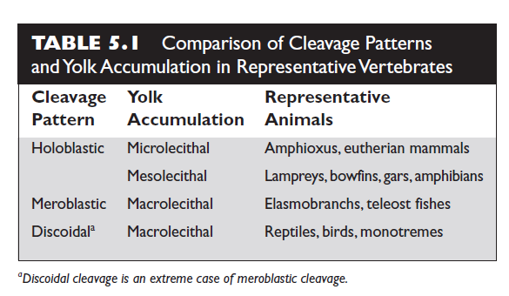
Rýhování vajíčka na povrchu…
holoblastické (kompletní)
meroblastické (částečné)
z jednobuněčné zygoty na vícebuněčnou morulu

Slide 26
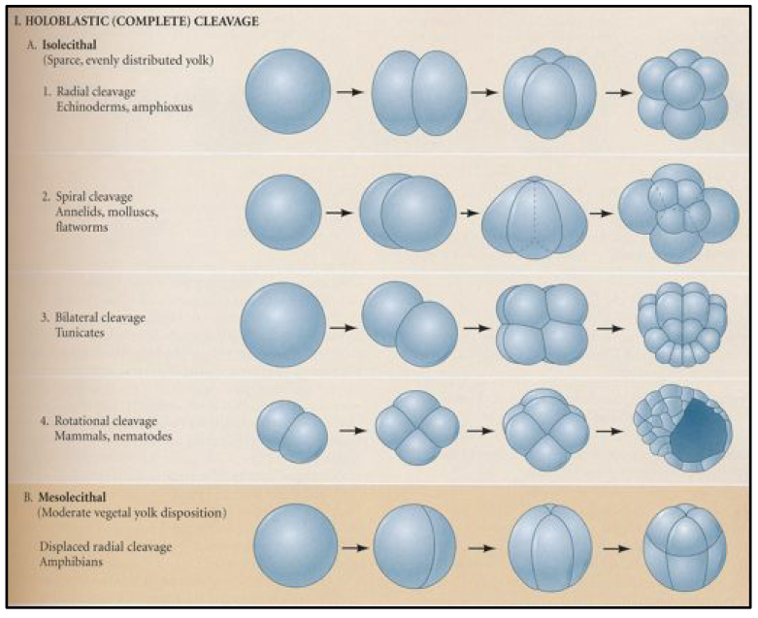
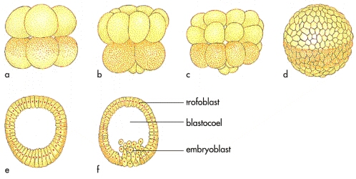
Holoblastické, rýhování na celém vajíčku

Slide 27
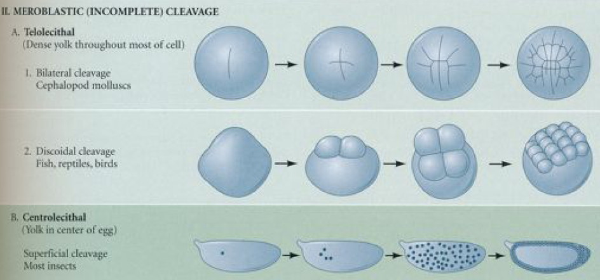
Meroblastické, rýhování jen na části vajíčka

Slide 28
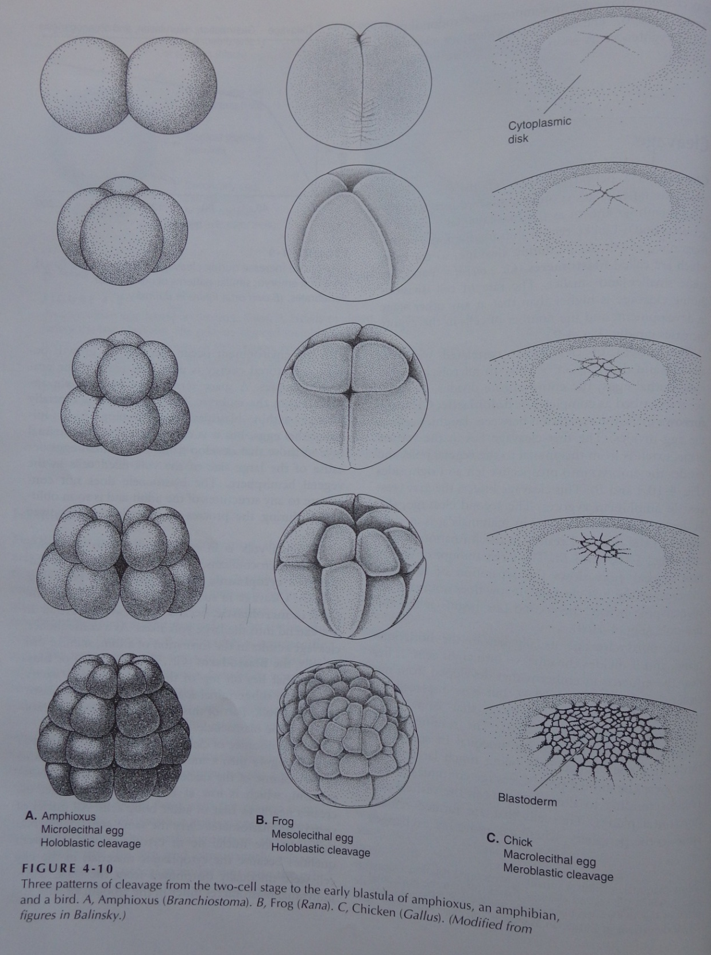
Podle obsahu žloutku…

Slide 29
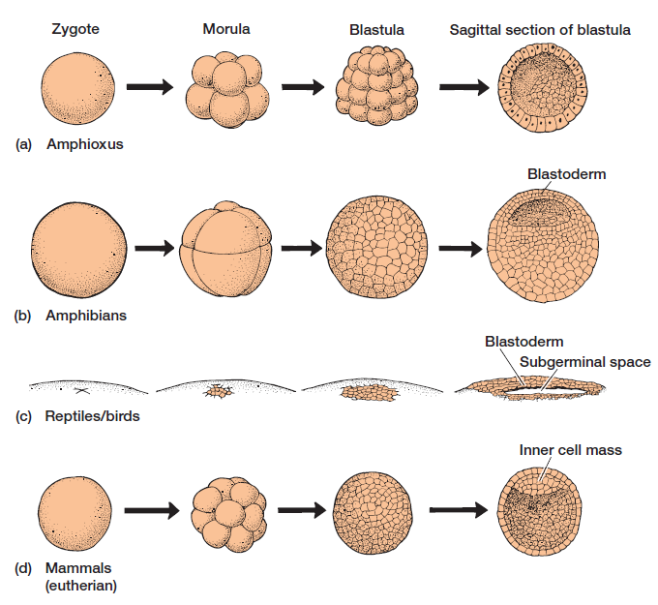
Holoblastické
mikro a mesolecitální
Holoblastické
mesolecitální
Meroblastické, diskoidální
makrolecitální
Holoblastické
mikrolecitální
Notes:
v místě, kde se rýhuje = animální pól, kde je žloutek = vegetační pól.
kopinatec – mikrolecitální vajíčko (málo žloutku), pravý úhel, 4-8-32...
plazi, ptáci – epiblast, hypoblast –prostor mezi nimi – blastocoel
savci blastula = blastocysta

Slide 30
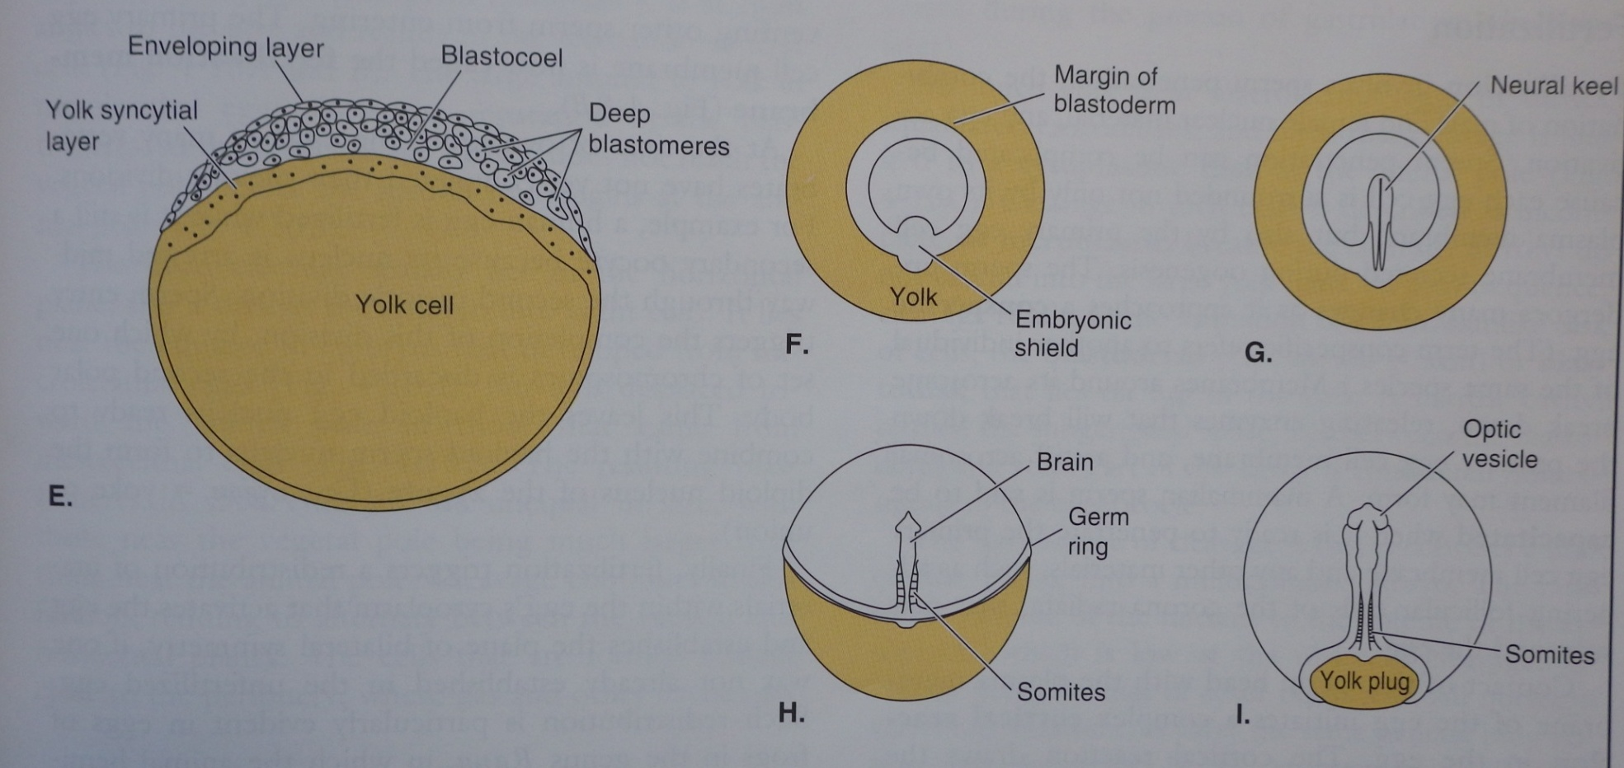
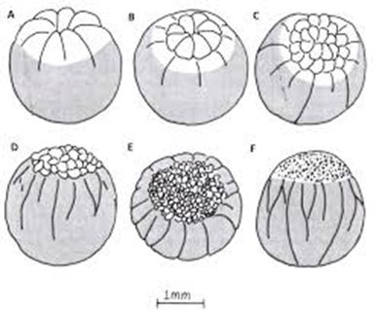
Danie rerio
diskoidální a meroblastické (jen část vajíčka, bez žloutku) rýhování
blastoderm na vrcholu vajíčka (E), jeho expanze epibolií o většině vajíčka
vznik 3 zárodečných vrstev a osa embrya (H)
mozek, zrakové váčky, somity - ještě před gastrulací!!!

Slide 31
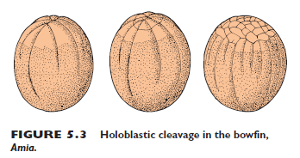
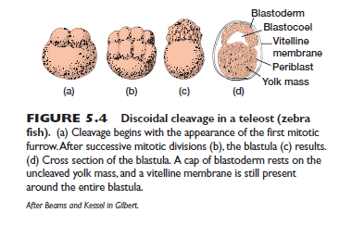

Slide 32
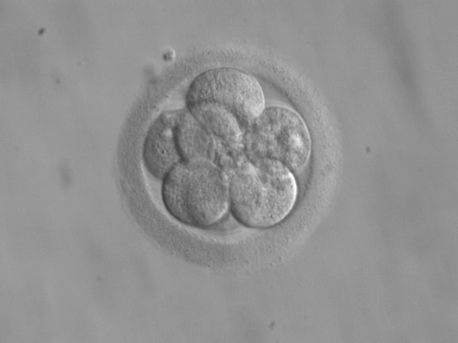
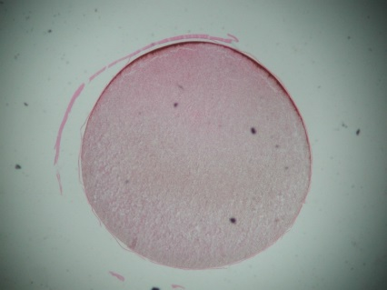
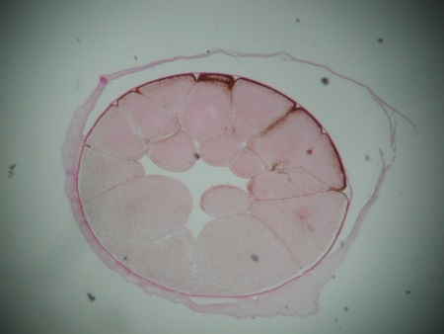
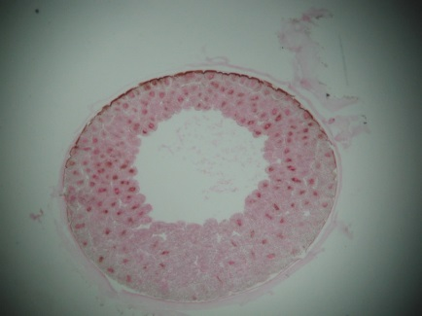
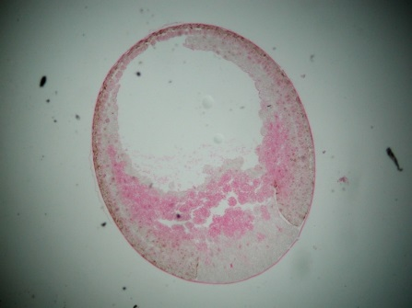
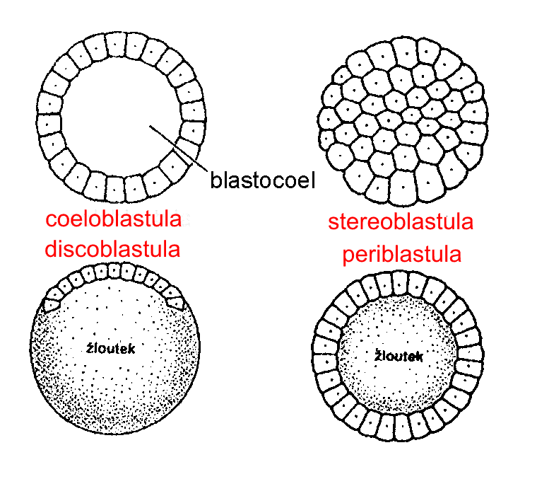
Výsledek rýhování vajíčka= 1. BLASTULA
rýhováním vzniká primární tělní dutina = blastocoel
Vznik ektodermu a primární
tělní dutiny (blastocoelu)

Slide 33
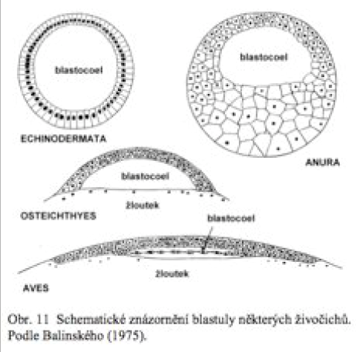

Slide 34
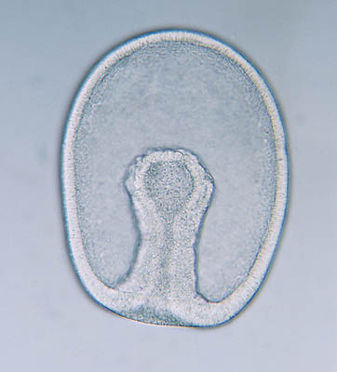
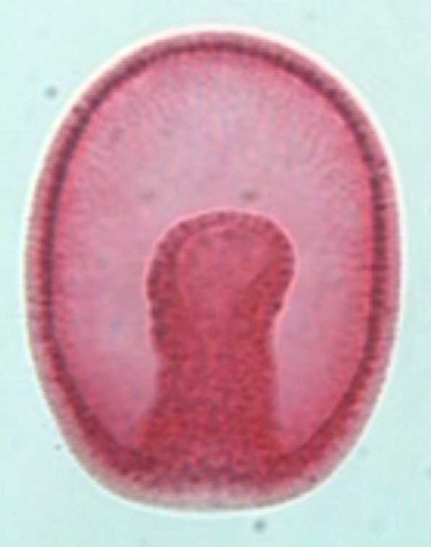

Stádia embryonálního vývoje:
2. GASTRULA
po stadiu blastuly nastává gastrulace = proces, v jehož průběhu se blastula díky buněčným pohybům přetransformuje do podoby mnohavrstevné gastruly
» zárodečné vrstvy » organogeneze
Pouze mnohobuněčné organismy (Metazoa, resp. Eumetazoa) vytvářejí zárodečné vrstvy,
které dále poskytují materiál k diferenciaci buněk do tkání
Vznik entodermu a prvoúst, formace mezodermu

Slide 35


Gastrulace může být viděna jakožto embryonální analogie přechodu komplexity od protozoa k metazoa!

Slide 36

blastoporus = prvoústa
archenteron = prvostřevo (druhotná tělní dutina)
• invaginace
• ingrese
• delaminace
• epibolie (obrůstání)
• involuce
Různé způsoby pohybu buněk
35
Notes:
u Protostomia coelom vzniká z mesodermu, rozšířením buněk
u Deuterostomia – coelom vchlípením prvostřeva

Slide 37

5 procesů gastrulace
epibolie – vnější epiteliální vrstva zvnějšku přeroste a překryje budoucí entoderm.
Během epibolie se buňky v jednom směru zužují a v dalším prodlužují, čímž je zprostředkován jejich pohyb. Na začátku epibolie se blastoderm začíná ztenčovat a vyklenovat. Prodlužování buněk probíhá od animálního až k vegetativnímu pólu, dokud kompletně nepokryje vajíčko.

Slide 38



involuce - zavinutí vnější vrstvy buněk tak, že zcela překryje vnitřní povrch této vrstvy buněk
ingrese – migrace jednotlivých buněk z povrchové do hlubší vrstvy
delaminace – rozdělení jedné vrstvy buněk do dvou víceméně paralelních
invaginace - vchlipování určité skupiny buněk, podobně jako se promačkává propíchnutý míč.

Slide 39


gastrulace (počátek neurulace)
odtud involuce
modrá – ektoderm
žlutá – entoderm
červená - mezoderm

Slide 40


Gastrula má již dvě vrstvy buněk a obsahuje dutinu (tzv. prvostřevo), která se otvírá do okolního světa otvorem zvaným blastoporus. Vrstvy gastruly se postupně transformují v tzv. zárodečné listy – entoderm, ektoderm a mezoderm.
epiblastické buňky - migrace do primitivního proužku projdou hrdlem – ti co projdou, základ pro endoderm resp. mezoderm
ostatní ektoderm
Notes:
Je vidět, že všechny tři zárodečné listy vznikají z epiblastu a nikoliv z hypoblastu – ten je totiž zatlačen migrujícími epiblastickými buňkami, které vytváří intraembryonální endoderm

Slide 41

následná diferenciace
mesodermu a nervové trubice:
gastrulace (gut, formation)
neurulace
dvě cesty vzniku mesodermu
differenciace neurální lišty
Notes:
- vznik 3 zárodečných vrstev

Slide 42

mesoderm
A) somatický (vznik somitů = sklerotomy nebo BNL)
obratle, chrupavčité neurocranium, část kostěného neurocrania, costae, sternum, část pásma přední končetiny (scapula, procoracoid atd.), celé pásmo zadní končetiny, celá kostra volných končetin
B) viscerální (ze splanchnopleury a nervové lišty)
stěna embryonálního střeva, list mezodermu naléhající k entodermu
žaberní oblouky, viscerocranium, sluchové kůstky
A
B

Slide 43
Vznik druhotné tělní dutiny blastocoel jako prim. dutina!
Pozor, strikní enterocoelie pouze u Cephalochordata a Urochordata
absenci enterocoelie u Vertebrata lze chápat jako sekundární znak, od společného předka
vznik coelomu z mesodermu rozšířením buněk jako důsledek zvětšení žloutkového vaku
schizocoelie 2x nezávislý vznik! U Protostomia i Deuterostonia

Slide 44



Vznik mesodermu
schizocoelie enterocoelie
schizocoelie
Vlastnosti mesodermu:
postupná diferenciace od rostrálního
konce těla ke kaudálnímu;
coelomové
váčky
není to souvislý zárodečný list – je to
z velké části série váčků zvaných souborně
druhotná dutina tělní (coelom).

Slide 45

vznik mesodermu u druhoústých (2 hlavní typy)
1.
2.

Slide 46

Dutiny tělní:
primární dutina tělní:
BLASTOCOEL
Acoelomata, Pseudocoelomata
---
druhotná dutina tělní:
COELOM

Slide 47



nezávislý evoluční vznik mezodermu i célomu!

Slide 48

Stádia embryonálního vývoje:
3. NEURULA
Vývoj mesodermu u kopinatce
Indukce:
notochord
neurální trubice
(chordomesoblast)
(neuroektoblast)

Slide 49





Vznik nervové trubice z neurální ploténky
Vznik neurální lišty (černě) volné mezenchymatické buňky neurální lišty
Vznik nervové trubice

Slide 50



Vývoj mesodermu u kopinatce
ještě před uzavřením nervové trubice

Slide 51

Gastrulace: prvoústí vs. druhoústí živočichové
Druhoústí mají "nová ústa"; delší ontogeneze těchto úst představuje asi zásadní evoluční
inovaci, umožňující opuštění dosavadních morfogenezí a omezení (constraints) a vedoucí
tudíž k zásadně novému nastavení vývojových procesů.

Slide 52

…gametogeneze - oplození - rýhování - gastrulace - organogeneze -
larva - dospělec…

